Slide 1




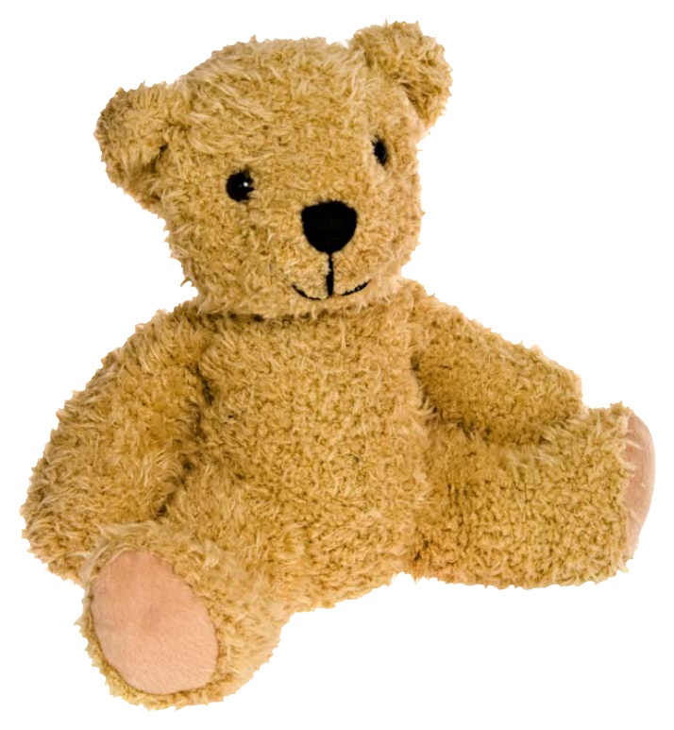
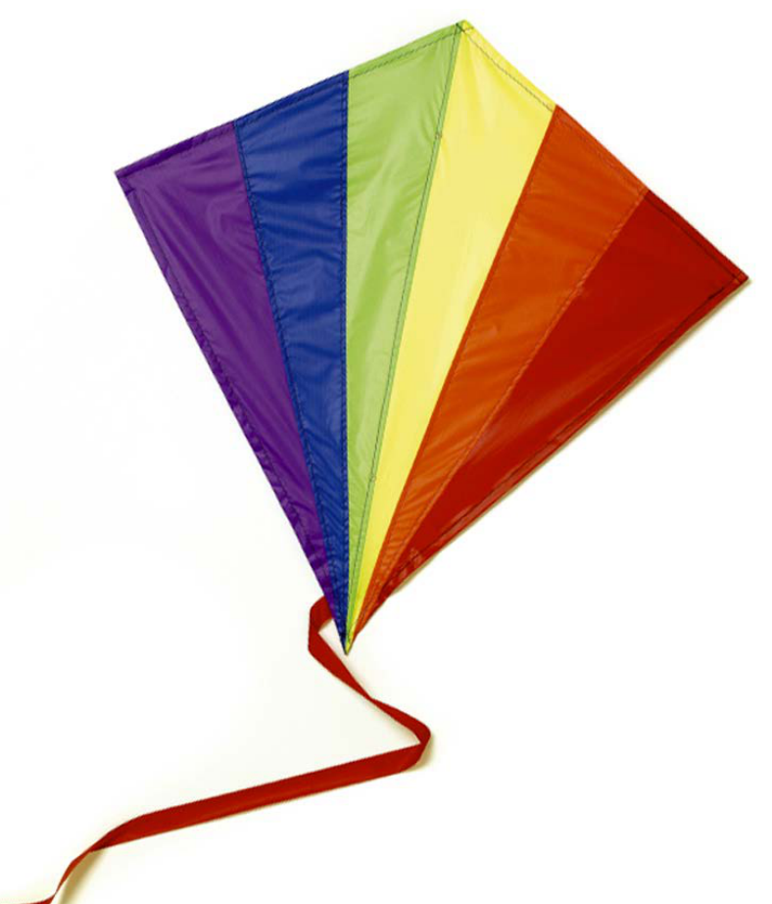
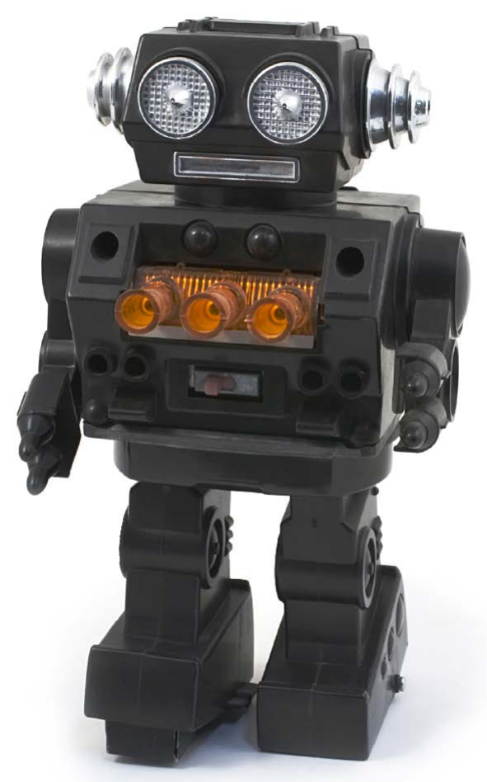

My Toys!
进场音乐
1
Notes:
开场放 Hello Song（音乐 1：Fluffing a Duck 可作为进场背景）。老师和每个孩子击掌 Hello!

Slide 2
Hello! I'm Momo.
What's your name?
I'm ____ .
2
Notes:
Momo（手偶）走到每个孩子面前：Hello! I'm Momo. What's your name? 孩子答 I'm ___. 说不出的，Momo 小声示范 I'm… 让他接。每人 1 次。

Slide 3
🙋 Momo says…
🧍
🧎
🙌
Stand up
Sit down
Hands up
Hands up = I want to talk 🗣️
3
Notes:
Momo says: Stand up!（手掌向上）Sit down!（向下）Hands up!（举手）各 3 轮越来越快。最后用中文说一次：举手再说话。这是今天唯一用中文讲的规则。

Slide 4

🎒 What's in the bag?
神秘袋音乐
4
Notes:
拿出鼓鼓的布袋摇一摇：Listen! What's in the bag? 请一个孩子摸：Touch. Don't look! 先让孩子中文猜。音乐 2：Sneaky Snitch 可低声作背景。

Slide 5
ball
5
Notes:
四步：① 拉出玩具 "A ball!" ×3（第 3 遍夸张口型）② Say it with me: ball, ball, ball.（拍手）③ 悄悄话 → 大声 → 机器人声 ④ 递给一个孩子 What is it? 答后传下去。

Slide 6
balloon
6
Notes:
四步：① 拉出玩具 "A balloon!" ×3（第 3 遍夸张口型）② Say it with me: balloon, balloon, balloon.（拍手）③ 悄悄话 → 大声 → 机器人声 ④ 递给一个孩子 What is it? 答后传下去。

Slide 7
teddy bear
7
Notes:
四步：① 拉出玩具 "A teddy bear!" ×3（第 3 遍夸张口型）② Say it with me: teddy bear, teddy bear, teddy bear.（拍手）③ 悄悄话 → 大声 → 机器人声 ④ 递给一个孩子 What is it? 答后传下去。

Slide 8
kite
8
Notes:
四步：① 拉出玩具 "A kite!" ×3（第 3 遍夸张口型）② Say it with me: kite, kite, kite.（拍手）③ 悄悄话 → 大声 → 机器人声 ④ 递给一个孩子 What is it? 答后传下去。

Slide 9
robot
9
Notes:
四步：① 拉出玩具 "A robot!" ×3（第 3 遍夸张口型）② Say it with me: robot, robot, robot.（拍手）③ 悄悄话 → 大声 → 机器人声 ④ 递给一个孩子 What is it? 答后传下去。

Slide 10
top
10
Notes:
四步：① 拉出玩具 "A top!" ×3（第 3 遍夸张口型）② Say it with me: top, top, top.（拍手）③ 悄悄话 → 大声 → 机器人声 ④ 递给一个孩子 What is it? 答后传下去。 陀螺当场转一下。

Slide 11
👀 What's missing?
ball
balloon
teddy bear
kite
robot
top
11
Notes:
Close your eyes!（藏 1 个）Open! What's missing? 做 3 轮，第 3 轮藏 2 个。用真实玩具做，屏幕上的只是提示。

Slide 12
👀 What's missing?
?
12
Notes:
Close your eyes!（藏 1 个）Open! What's missing? 做 3 轮，第 3 轮藏 2 个。用真实玩具做，屏幕上的只是提示。

Slide 13
👀 What's missing?
?
13
Notes:
Close your eyes!（藏 1 个）Open! What's missing? 做 3 轮，第 3 轮藏 2 个。用真实玩具做，屏幕上的只是提示。

Slide 14
❓ What is it?
It's a ball.
☝️ ✌️ 🤟
It's – a – ball
14
Notes:
老师举球问 Momo：What is it? Momo：It's a ball.（点头）换 3 个玩具。再问全班，要求整句——用三根手指代表 It's – a – ball，孩子漏词时只举手指不说话。

Slide 15
🎈 Pass the Balloon!
What is it?
It's a ____ .
音乐停 → 回答
15
Notes:
放音乐 3（Monkeys Spinning Monkeys），孩子传气球；音乐停，拿到气球的孩子站起来，老师从袋里抽一个玩具问 What is it? 6–8 轮，每人至少 1 次。

Slide 16
🤔 Is it a ____ ?
✅
❌
Yes, it is.
No, it isn't.
16
Notes:
玩具放回袋子，老师只摸不看：Is it a teddy bear?（点头）Yes, it is! 再摸：Is it a ball? … No, it isn't. It's a robot.（摇头）示范 3 次，孩子跟说各 3 遍。然后孩子轮流摸，全班问、1 人答，6 轮。

Slide 17
B b
/b/ /b/ /b/
ball
balloon
bear
✋ 摸喉咙 · 会振动
17
Notes:
揭开白板上的 Bb：What's this letter?（bee）Yes! Its NAME is B. But listen—its SOUND is /b/ /b/ /b/.（手放喉咙）ball—/b/! balloon—/b/! bear—/b/! 孩子手放喉咙跟说 /b/ 5 遍。/b/ 要短促，不要 buh。

Slide 18
T t
🔟
/t/ /t/ /t/
teddy
top
ten
🍃 纸片实验：/t/ 吹得动，/b/ 吹不动
18
Notes:
揭开 Tt：Name: T. Sound: /t/ /t/ /t/.（手指放唇前感受气流）teddy—/t/! top—/t/! ten—/t/!（举 10 根手指）吹纸片实验：/t/ 吹得动、/b/ 吹不动，每人一小片纸试。

Slide 19
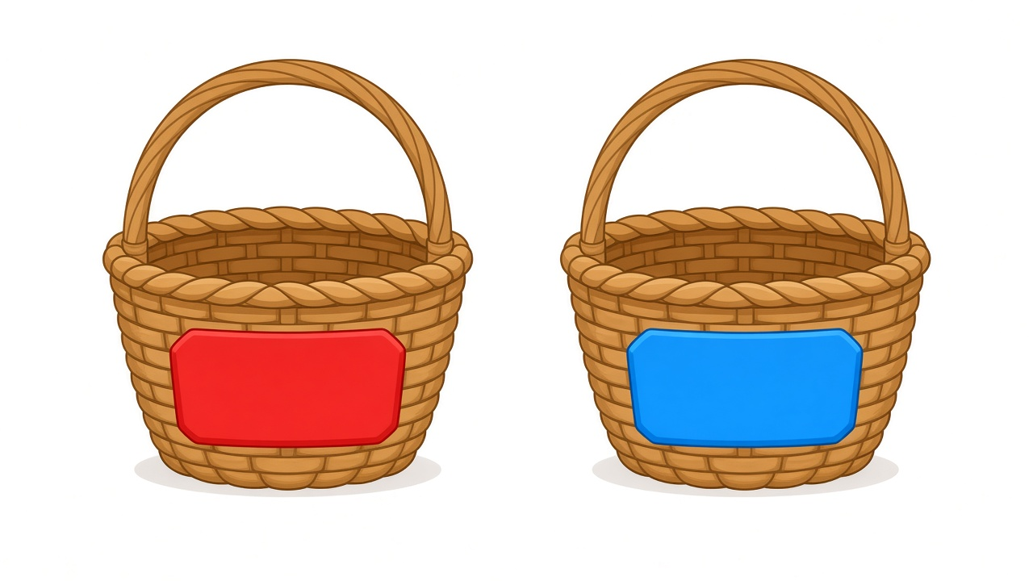
🧺 /b/ or /t/ ?
B
T
⚽ ball
🎈 balloon
🧸 bear
🧱 blocks
📖 book
🧸 teddy
🪀 top
🔟 ten
🪑 table
🚚 truck
19
Notes:
地上两个篮子贴 Bb / Tt。老师举玩具或词卡说词：ball… /b/ or /t/? 全班齐说音，再请一人放篮子。10 个词：ball, balloon, bear, blocks（绘本第 1 页）, book / teddy, top, ten, table, truck（图卡）。放错不说 No，只重复首音 b-b-ball? 让他自己换。

Slide 20
🪰 Swat it!
B b
T t
🪰
Listen → Turn → Swat! → Say the sound
20
Notes:
Bb、Tt 字母卡贴白板两侧，两个孩子各拿一个苍蝇拍背对白板。老师说词（Truck!），孩子转身拍对应字母，全班喊音。8 轮，每轮换人。拍错不扣分。

Slide 21
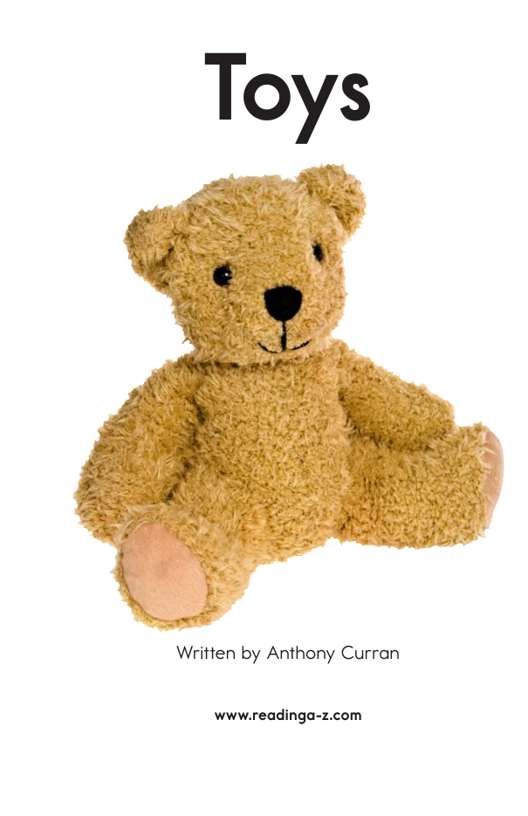
Toys
RAZ · Level aa
👉 We read this way 👉
21
Notes:
举书：Look! What's this book about? Toys! 示范从左到右翻页和指读方向。对家长 10 秒：美国小学分级读物最低级 aa，今天孩子会自己读出一页。老师先指读每页 2 遍，第 2 遍 The… 停住让孩子接 bear / kite / robot；其余 5 页老师读 + 动作。

Slide 22
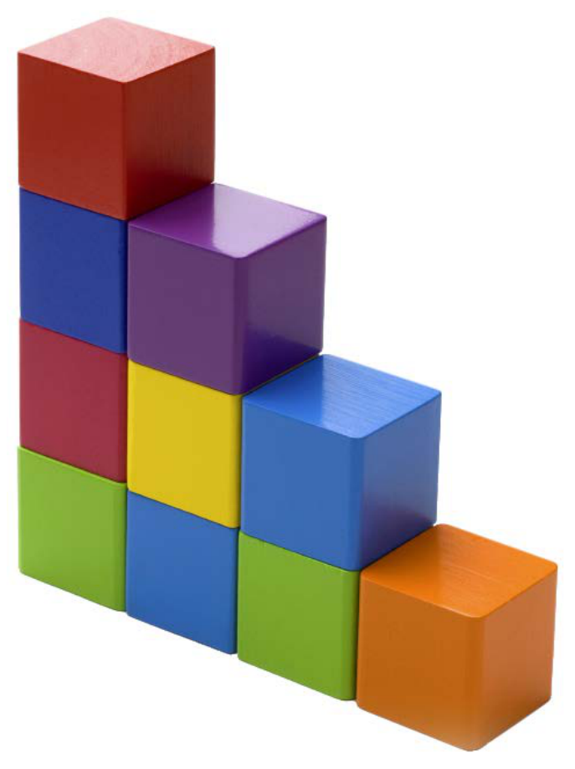
The blocks.
3
22
Notes:
《Toys》第 3 页：The blocks. 老师读 + 动作演示，孩子听懂并指图。

Slide 23
The bear.
⭐ You read!
4
23
Notes:
《Toys》第 4 页：The bear. ★ 孩子接词 / 独立读的页。

Slide 24
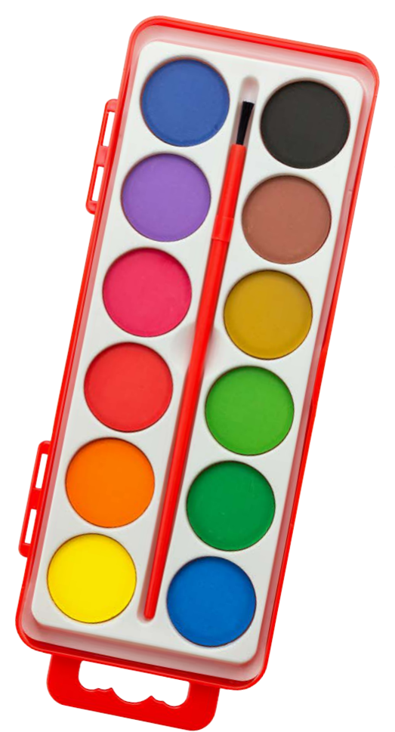
The paint.
5
24
Notes:
《Toys》第 5 页：The paint. 老师读 + 动作演示，孩子听懂并指图。

Slide 25
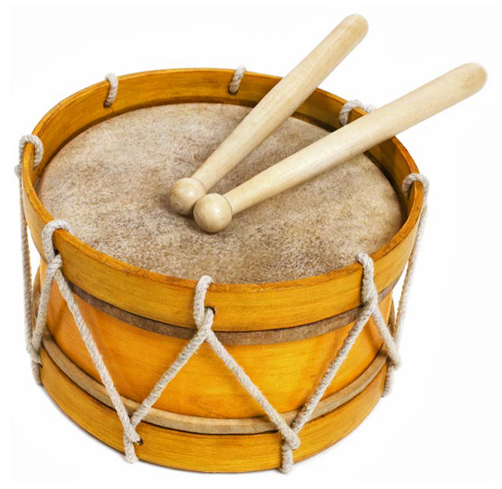
The drum.
6
25
Notes:
《Toys》第 6 页：The drum. 老师读 + 动作演示，孩子听懂并指图。

Slide 26
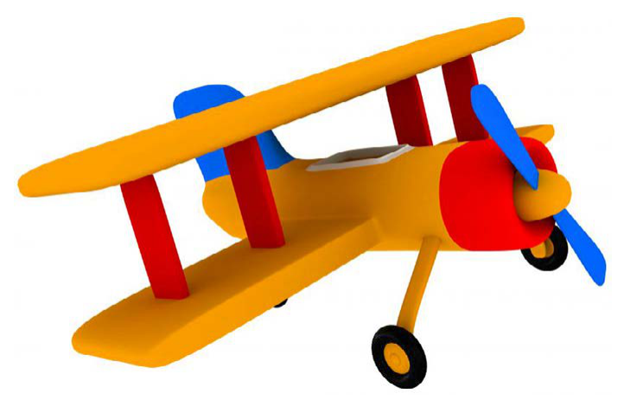
The plane.
7
26
Notes:
《Toys》第 7 页：The plane. 老师读 + 动作演示，孩子听懂并指图。

Slide 27
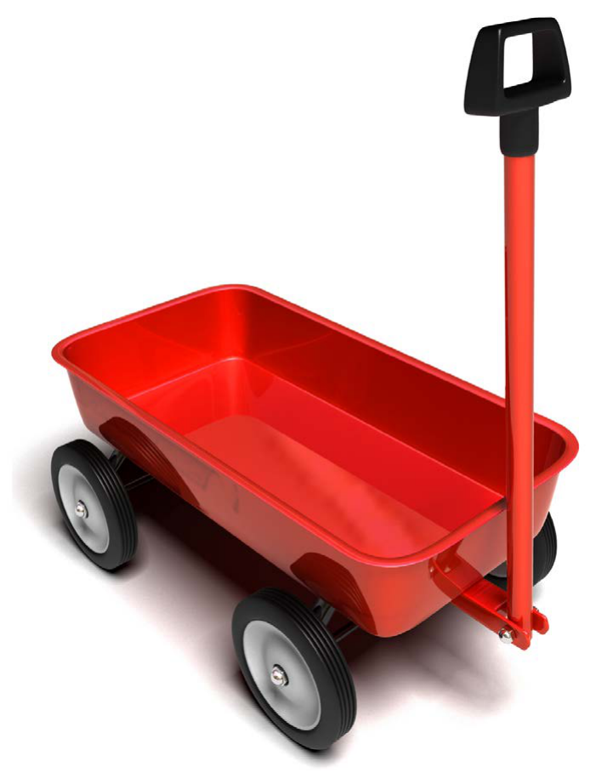
The wagon.
8
27
Notes:
《Toys》第 8 页：The wagon. 老师读 + 动作演示，孩子听懂并指图。

Slide 28
The kite.
⭐ You read!
9
28
Notes:
《Toys》第 9 页：The kite. ★ 孩子接词 / 独立读的页。

Slide 29
The robot.
⭐ You read!
10
29
Notes:
《Toys》第 10 页：The robot. ★ 孩子接词 / 独立读的页。

Slide 30
⭐ Find the 🔍 and /b/
the
bear
blocks
30
Notes:
举 the 词卡：This little word is the. 每页找 the。再：Find /b/ toys in the book!（bear, blocks）Where's the /t/…? No /t/ toys! But we have a top!（拿出陀螺）贴小星星。

Slide 31

🎤 Toy Show!
1 It's a ____ .
2 The ____ .
👏 Yes! It's a ____ !
背景音乐
31
Notes:
Toy Show! 每人 30–40 秒：选玩具站到舞台线 → 老师问 What is it? → 整句答 → 翻到 bear / kite / robot 任一页读 The ___. → 全班鼓掌 Yes! It's a ___! → 贴纸。挑战档追问 Is it a kite? 让他答 No, it isn't. 家长拍摄。音乐 4：Carefree 作背景。

Slide 32
Goodbye, Momo!
👋
32
Notes:
Momo 和每个孩子击掌：Goodbye, ___! 孩子回 Goodbye, Momo! 然后对家长说三句话（见教案 ⑦），发家长手册。

Slide 33
🏠 今天我们学了
🧸 单词
ball, balloon, teddy bear, kite, robot, top
💬 句子
What is it? — It's a ___. Is it a…? — Yes, it is. / No, it isn't.
🔤 字母的声音
B 说 /b/ T 说 /t/ （字母有名字，也有声音）
📖 绘本 / 回家
《Toys》：每天读一遍，录 30 秒发群；问孩子 “B says…?”
33
Notes:
课后给家长看的一页，老师口头说明三句话即可。

Slide 34
素材来源 Credits
绘本页面：Reading A-Z《Toys》Level aa（Learning A-Z，课堂内部使用）
音乐：Kevin MacLeod（incompetech.com），CC BY 4.0 —— Monkeys Spinning Monkeys / Sneaky Snitch / Fluffing a Duck / Carefree
插画：AI 生成，供本课堂使用
34
Notes:
素材来源，放映时可跳过。

